Slide 1
作用分解
G₄
G₁
G₂
G₃
H₁
H₃
G₄
G₁
G₂
G₃
H₁
H₃
H₁
H₃

Slide 2
梅逊公式介绍 R-C
C(s)
∑P_{k}△_{k}
:
=
R(s)
△
△称为系统特征式
△=
1
- ∑L_{a}
+ ∑L_{b}L_{c}
-∑L_{d}L_{e}L_{f}+…
其中:
∑L_{a}
所有单独回路增益之和
—
∑L_{b}L_{c}—所有两两互不接触回路增益乘积之和
∑L_{d}L_{e}L_{f}—所有三个互不接触回路增益乘积之和
P_{k}—从R(s)到C(s)的第k条前向通路传递函数
△_{k}称为第k条前向通路的余子式
△_{k}求法:
去掉第k条前向通路后所求的△
△_{k}=1-∑L_{A}+ ∑L_{B}L_{C}- ∑L_{D}L_{E}L_{F}+…

Slide 3
梅逊公式例R-C
G₄(s)
G₄(s)
G₄(s)
G₄(s)
G₄(s)
G₄(s)
G₄(s)
G₄(s)
G₄(s)
G₄(s)
G₄(s)
G₄(s)
G₄(s)
G₁(s)
G₁(s)
G₁(s)
G₁(s)
G₁(s)
G₁(s)
G₁(s)
G₁(s)
G₁(s)
G₁(s)
G₁(s)
G₁(s)
G₁(s)
G₂(s)
G₃(s)
G₂(s)
G₃(s)
G₂(s)
G₂(s)
G₃(s)
G₂(s)
G₂(s)
G₃(s)
R(s)
G₂(s)
G₃(s)
G₂(s)
G₃(s)
G₂(s)
G₂(s)
G₃(s)
G₃(s)
G₂(s)
G₃(s)
G₂(s)
G₃(s)
G₂(s)
G₃(s)
G₂(s)
G₃(s)
G₃(s)
C(s)
H₁(s)
H₃(s)
H₃(s)
H₃(s)
H₃(s)
H₃(s)
H₁(s)
H₃(s)
H₁(s)
H₁(s)
H₁(s)
H₁(s)
H₃(s)
H₃(s)
H₃(s)
H₃(s)
H₁(s)
H₃(s)
H₁(s)
H₁(s)
H₃(s)
H₁(s)
H₃(s)
H₁(s)
H₃(s)
H₁(s)
H₁(s)
△₁=1
△₂=1+G₁H₁
G₄(s)
G₁(s)
G₁(s)
C(s)
G₂(s)
G₃(s)
G₂(s)
G₃(s)
请你写出答案，行吗？
=?
G₃(s)
R(s)
P₁=G₁G₂G₃
P₂= G₄G₃
L₁= –G₁ H₁
L₂= – G₃ H₃
L₃= – G₁G₂G₃H₃H₁
L₄= – G₄G₃
L₅ = – G₁G₂G₃
L₁L₂= (–G₁H₁) (–G₃H₃) = G₁G₃H₁H₃
L₁L₄=(–G₁H₁)(–G₄G₃)=G₁G₃G₄H₁

Slide 4
梅逊公式求E(s)
G₃(s)
E(S)
G₃(s)
N(s)
N(s)
N(s)
G₃(s)
N(s)
G₃(s)
R(s)
G₃(s)
G₂(s)
R(s)
E(S)
C(s)
C(s)
C(s)
E(S)
C(s)
E(S)
R(s)
E(S)
R(s)
R(s)
G₁(s)
G₂(s)
G₂(s)
G₂(s)
G₁(s)
G₂(s)
G₁(s)
G₁(s)
P₂= - G₃G₂H₃
△₂= 1
H₂(s)
H₁(s)
H₂(s)
H₂(s)
H₁(s)
H₂(s)
H₁(s)
H₁(s)
P₂△₂=?
H₃(s)
H₃(s)
C(s)
H₃(s)
H₃(s)
H₃(s)
G₁(s)
P₁= –G₂H₃
△₁= 1
E(S)
P₁=1
△₁=1+G₂H₂
R(s)
H₁(s)
H₂(s)
P₁△₁= ?
(1+G₂H₂)
R(s)[ ]
+
(- G₃G₂H₃)
+
(–G₂H₃)
N(s)
E(s)=
1
+ G₂H₂
- G₁H₁
+ G₁G₂H₃
-G₁H₁G₂ H₂

Slide 5
信号流图
e
g
a
b
c
1
d
R(s)
C(s)
f
h
前向通路两条
四个单独回路，两个回路互不接触
a
c
+
e
d
(1
–
b
g)
C(s)
b
d
=
–
a
g
–
R(s)
–
b
–
c
a
f
h
h
g
c
f
h
e
f
1
+

Slide 6
信号流图
信号流图是由节点和支路组成的一种信号传递网络。
信号流图的基本性质：
1) 节点标志系统的变量，节点标志的变量是所有流向该节点信号的代数和，用“O”表示；
2) 信号在支路上沿箭头单向传递；
3) 支路相当于乘法器，信号流经支路时，被乘以支路增益而变成另一信号；
4) 对一个给定系统，信号流图不是唯一的。
x₆
信号流图中常用的名词术语：
源节点（输入节点）：
在源节点上，只有信号输出
支路而没有信号输入的支路，
它一般代表系统的输入变量。
x₁
x₂
x₃ x₇
I(s)
x₄
x₅
1/R₁
1+R₁C₁s
R₂
-1
阱节点（输出节点）：
在阱节点上，只有信号输入的支路而没有信号输出的支路，它一般代表系统的输出变量。

Slide 7
混合节点：在混合节点上，既有信号输出的支路而又有信号输入的支路。
前向通路：信号从输入节点到输出节点传递时，每个节点只通过一次的通路，叫前向通路。前向通路上各支路增益之乘积称前向通路总增益，一般用Pk表示。
回路：起点和终点在同一节点，而且信号通过每一节点不多于一次的闭合通路称回路。回路上各支路增益之乘积称回路增益，一般用La表示。
不接触回路：回路之间没有公共节点时，称它们为不接触回路。
信号流图的绘制

Slide 8
由系统结构图绘制信号流图
1) 用小圆圈标出传递的信号，得到节点。
2) 用线段表示结构图中的方框，用传递函数代表支路增益。
注意信号流图的节点只表示变量的相加。
R(s)
G(s)
C(s)
R(s)
C(s)
G(s)
(节点)
(支路)
(节点)
D(s)
D(s)
R(s)
1
C(s)
R(s)
E(s)
V(s)
C(s)
1
G₁(s)
G₂(s)
1
G₁(s)
G₂(s)
(-)
E(s)
V(s)
Y(s)
H(s)
-H(s)
(a) 结构图
(b) 信号流图

Slide 9

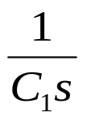
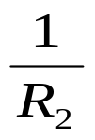
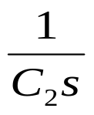
例2 绘制结构图对应的信号流图(1) 。
(-)
U_{o}(s)
U_{i}(s)
I₁(s)
U(s)
(-)
I_{C}(s)
(-)
I₂(s)
-1
U_{i}(s)
1/R₁
1/C₁s
1/R₂
1/C₂s
U_{o}(s)
I_{C}(s)
U(s)
I₂(s)
U_{o}(s)
-1
-1

Slide 10

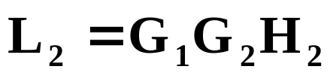
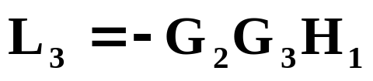
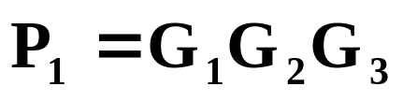
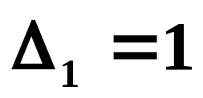
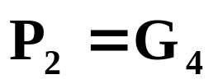
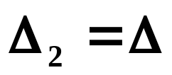
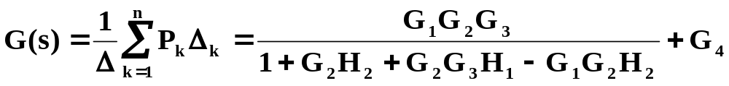
例3 已知系统信号流图，求传递函数。
-H₁
解：三个回路：
R
G₁
G₂
G₃
C
-H₂
H₂
G₄
回路相互均接触，则：
前向通路有两条：
，没有与之不接触的回路：
，与所有回路不接触：

Slide 11
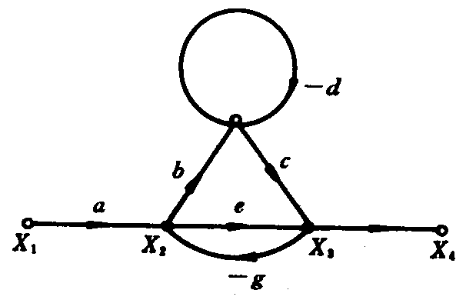
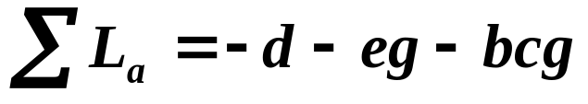
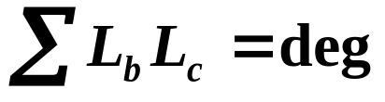

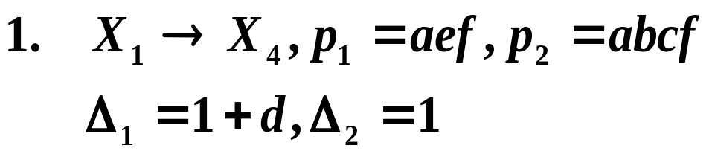
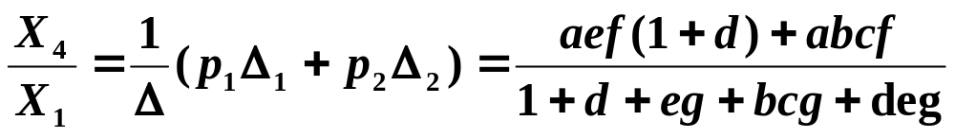
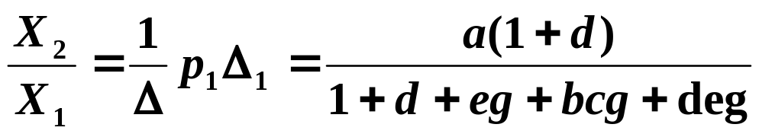
例4 已知系统信号流图，
求传递函数 X₄/X₁及 X₂/X_{1。}
解：三个回路
有两个互不接触回路
f

Slide 12
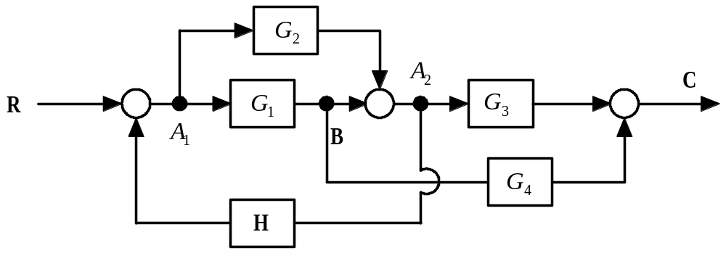

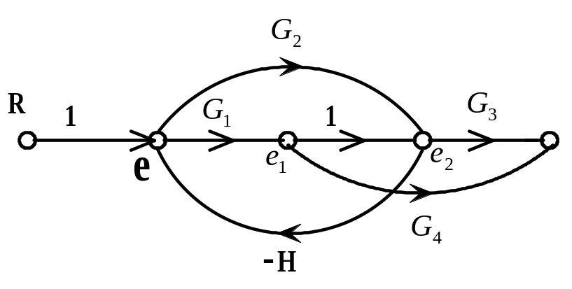


例5
解：①用小圆圈表示各变量对应的节点
②在比较点之后的引出点
只需在比较点后设置一个节点便可。也即可以与它前面的比较点共用一个节点。
系统方块图
③在比较点之前的引出点B，需设置两个节点，分别表示引出点和比较点，注意图中的

Slide 13
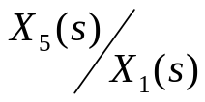
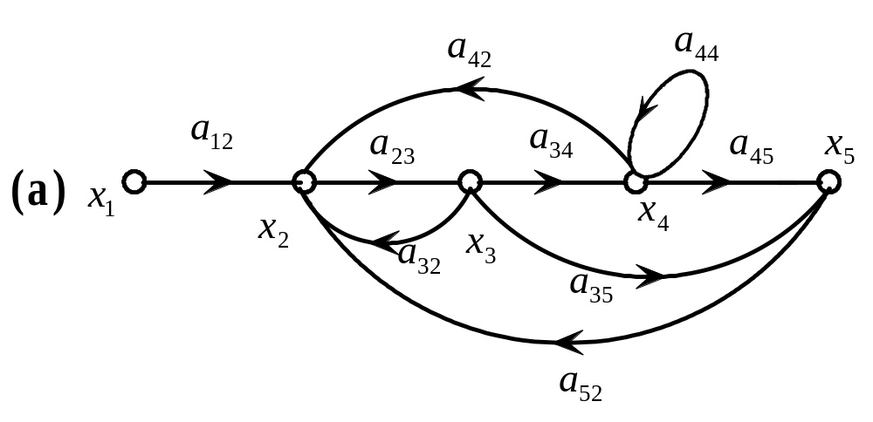
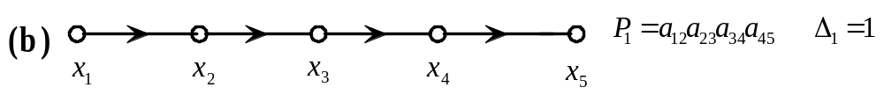
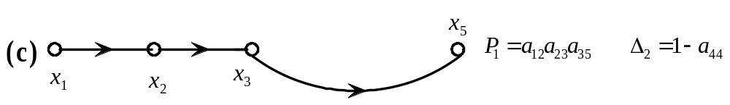
例6
求图（a）所示信号流图的总增益

Slide 14
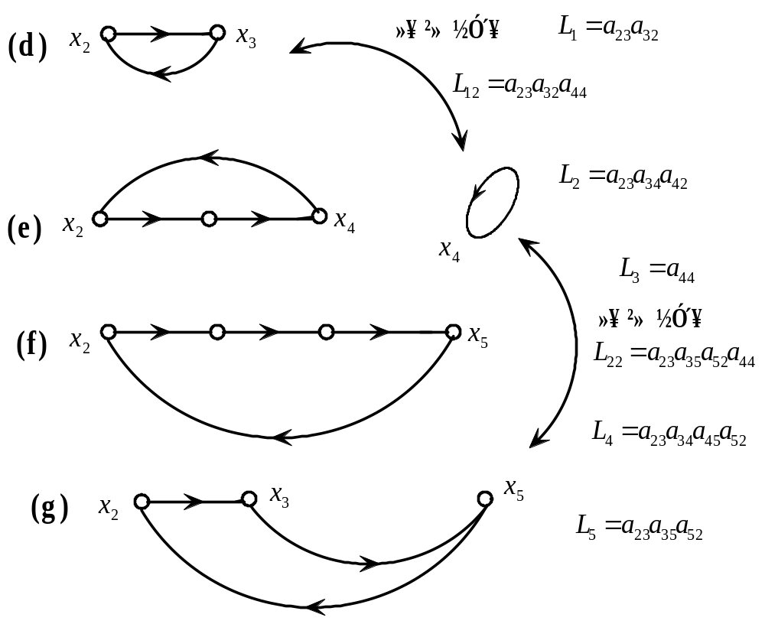

Slide 15
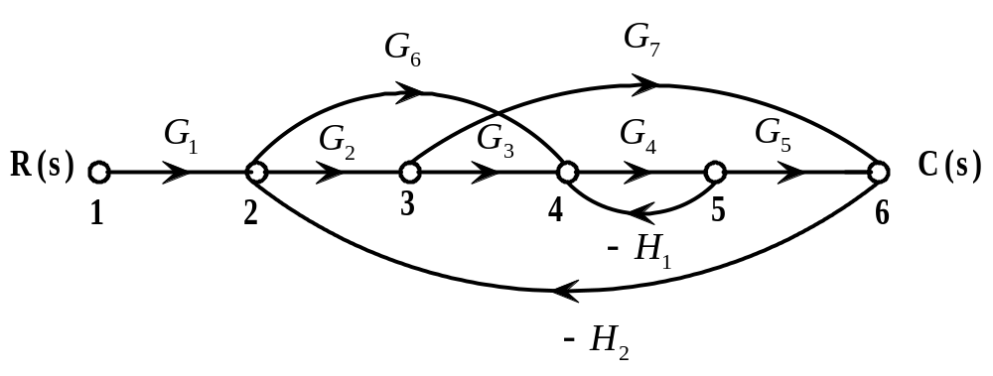
利用Mason’s gain formula 求图所示系统的闭环传递函数。
例7
解：前向通路有3个
某系统的信号流图

Slide 16



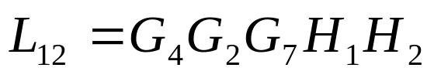
4个单独回路
互不接触

